Slide 1

SELAMAT DATANG DI
Aku Anak Hebat
Adab, Disiplin, & Bersih di Sekolah

Slide 2

Apa Itu Adab di Sekolah?
Adab adalah sopan santun dan cara berperilaku baik di sekolah, sehingga kita menjadi teman yang baik.

Slide 3

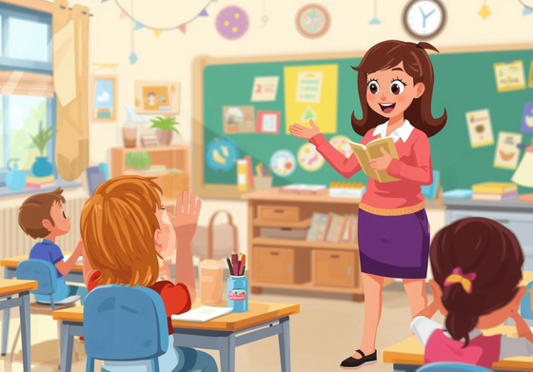
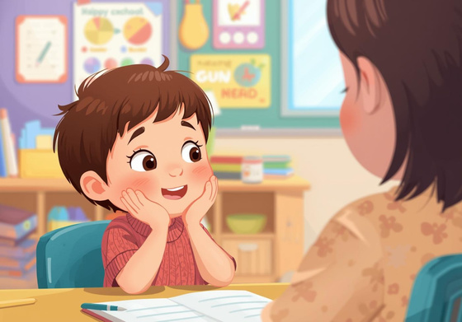
Adab Kepada Guru
Salam
Mendengarkan
Suara Lembut
Mengucapkan salam saat bertemu guru.
Mendengarkan guru dengan baik saat mengajar.
Berbicara dengan suara lembut kepada guru.

Slide 4


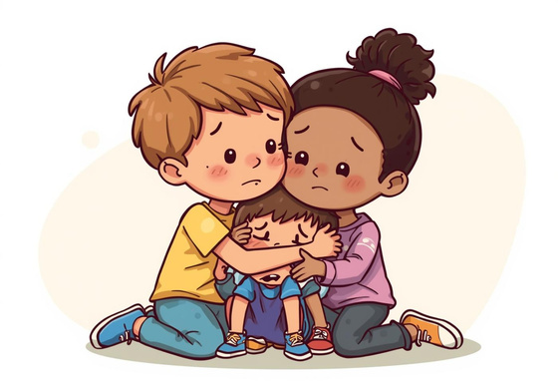
Adab Kepada Teman
Menolong Teman
Tidak Mengejek
Bermain Rukun
Selalu siap membantu saat teman kesulitan.
Bersikap baik dan menghargai setiap teman.
Menciptakan suasana ceria saat bermain bersama.

Slide 5


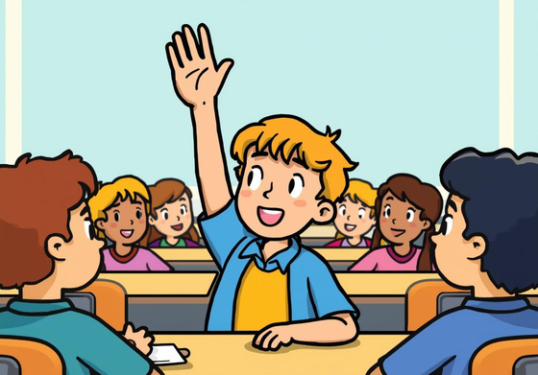
Adab di Dalam Kelas
Berdoa
Angkat Tangan
Menghargai Pendapat
Sebelum belajar, mari kita berdoa bersama.
Selalu angkat tangan sebelum berbicara di kelas.
Mendengarkan dan menghargai pendapat teman-teman penting.

Slide 6


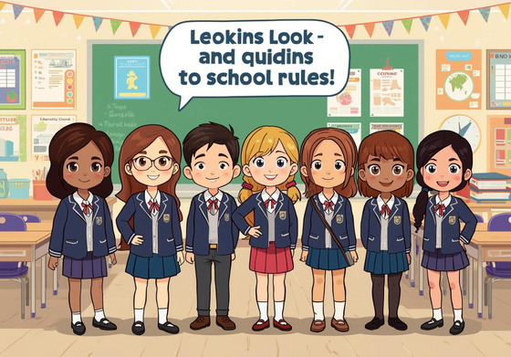
Disiplin Itu Keren
Tepat Waktu
Seragam Rapi
Kerjakan PR
Datang sebelum bel berbunyi sangat penting.
Memakai seragam sesuai aturan menunjukkan disiplin.
Mengerjakan tugas dengan jujur dan tepat waktu.

Slide 7



Menjaga Kebersihan Diri
Cuci Tangan
Potong Kuku
Sisir Rambut
Cuci tangan sebelum dan setelah makan.
Potong kuku pendek dan bersih selalu.
Sisir rambut rapi setiap pagi sebelum sekolah.

Slide 8
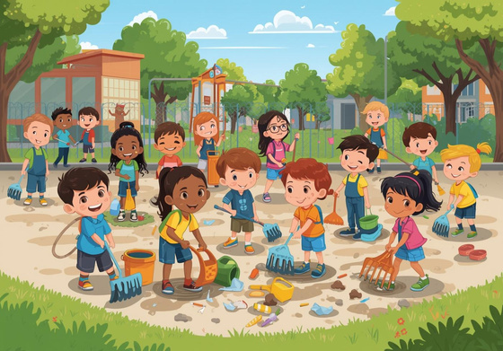

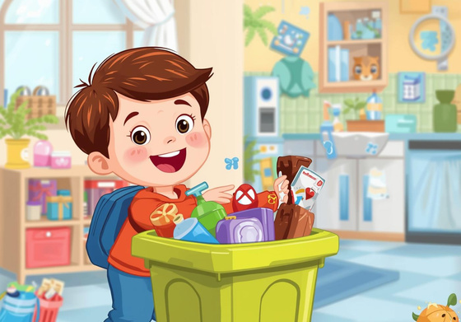
Menjaga Kebersihan Lingkungan
Operasi Semut
Buang Sampah
Laksanakan Piket
Anak-anak ikut ambil sampah bersama-sama.
Semua sampah harus dibuang pada tempatnya.
Anak-anak bersih-bersih secara teratur di kelas.

Slide 9
Akibat Jika Tidak Menjaga Adab dan Kebersihan
Jika kita tidak menjaga adab dan kebersihan, teman akan menjauh dan kita bisa sakit.

Slide 10
Yuk, Kuis Jempol 👍 atau 👎!
Ayo, kita bersenang-senang sambil belajar! Nilailah perilaku ini dengan jempol naik atau turun.

Slide 11
Mari kita praktikkan adab dan kebersihan bersama!
Menjaga kebersihan dan disiplin membuat kita anak hebat di sekolah dan disukai teman-teman. Ayo mulai sekarang!

Slide 12
Janji Menjadi Anak Hebat di Sekolah
Kami berjanji untuk menjadi anak yang sopan, disiplin, dan bersih agar selalu disukai oleh semua orang!

Slide 13

Terima Kasih!
Sampai jumpa dan tetap semangat belajar!
EMAIL
hello@reallygreatsite.com
TELEPON
123-456-7890
MEDIA SOSIAL
@reallygreatsite

